Slide 1
有效算法的重要性
时间函数 | 提速10倍前的求解规模 | 提速10倍后的求解规模
n | s1 | 10s1
nlogn | s2 | 10s2
n² | S3 | 3.16s3
n³ | S4 | 2.15s4
2^{n} | s5 | S5 + 3.3
关键：提高算法的效率而不是提高机器的速度！！！

Slide 2
时间复杂度
算法的时间复杂度是一种抽象的度量，即运算量与问题规模之间的关系。
算法的时间复杂度也与被处理的数据分布有关
算法的时间复杂度
  最好情况的时间复杂度
  最坏情况的时间复杂度
  平均情况的时间复杂度

Slide 3
算法分析
时间复杂度的概念
算法运算量的计算
渐进表示法
时间复杂度的计算
算法的优化
空间复杂度的概念

Slide 4
算法运算量的计算
根据问题的特点合理地选择一种或几种操作作为“标准操作”，将标准操作作为一个抽象的运算单位；
确定每个算法在给定的输入下共执行了多少次标准操作；并将它作为算法的计算量。

Slide 5
实例
如果有一组正整数，存放在数组array中，要求设计一个算法求数组中的最大值与d的乘积。

Slide 6
算法一
int max1(int array, int size, int d)
{int max=0, i;
for (i=0; i < size ; ++i) array[i] *= d;
for (i=0; i < size ; ++i) if (array[i] > max) max = array[i];
return max;
}
算法二
int max2(int array, int size, int d)
{int max=0, i;
for (i=0; i < size ; ++i) if (array[i] > max) max = array[i];
return max * d;
}

Slide 7
运算量的计算
用乘法、赋值和条件判断作为标准操作
设输入的数组值为1,2,3,d=4
Max1：3次乘法，14次赋值，11次比较，共28次标准操作
max2执行了1次乘法，7次赋值，7次比较，共15次标准操作。

Slide 8
找出运算量的函数
如找出max1的最坏情况下的运行时间函数
第一个for循环：
  循环控制行中，表达式1执行一次，表达式2执行n+1次，表达式3执行了n次。
  每个循环周期执行一次乘法、一次赋值。
  总的运算量为1+(n+1)+n+n*2 = 4n+2。
第二个循环：
  循环控制行中，表达式1执行了一次，表达式2执行了n+1次，表达式3执行了n次，
  每个循环周期执行一次比较，一次赋值。
  总运算量为1+(n+1)+n+n*2 = 4n+2。
max1在最坏情况下的总运算量是8n+4。

Slide 9
算法分析
时间复杂度的概念
算法运算量的计算
渐进表示法
时间复杂度的计算
算法的优化
时间复杂度的概念

Slide 10
渐进表示法
算法的运行时间函数可能是一个很复杂的函数，如何比较这些函数并从中选取出一个好的算法呢？
时间性能主要考虑的是问题规模很大的时候运行时间随问题规模的变化规律
渐进表示法：不考虑具体的运行时间函数，只考虑运行时间函数的数量级

Slide 11
渐进表示法
定义：(大O) 如果存在正的常数c和N₀，满足当N>=N₀时有T(N)<= cF(N)，则T(N)是O(F(N))。
定义：(大Ω) 如果存在正的常数c和N₀，满足当N>=N₀时有T(N) ≥ cF(N)，则T(N)是Ω(F(N))。
定义：(大Ө) 当且仅当T(N)是O(F(N))，并且T(N)又是Ω(F(N))，则T(N)是Ө(F(N))。
定义：(小O) 当且仅当T(N)是O(F(N))，并且T(N)不是Ө (F(N))，则T(N)是o(F(N))。

Slide 12
大O表示法实例
设 T(n) = (n+1)²
那么，取n0 = 1 及 c=4 时，
T(n) <= cn² 成立。
所以，T(n) = O(n²)
大O表示法就是取运行时间函数的主项

Slide 13
F(N)的选择
大O表示法的O是单词Order的首字母，表示“数量级”
大O表示法并不需要给出运行时间的精确值，而只需要给出一个数量级，表示当问题规模很大时算法运行时间的增长是受限于哪一个数量级的函数
在选择F(N)时，通常选择的是比较简单的函数形式，并忽略低次项和系数。

Slide 14
典型的增长率
c
常量
logN
对数
Log²N
对数的平方
N
线性
NlogN
NlogN
N²
平方
N³
立方
2^{N}
指数

Slide 15
算法按时间复杂度分类
多项式时间：渐进时间复杂度有多项式时间限界的算法
指数时间算法：渐进时间复杂度有指数时间限界的算法
多项式时间复杂度的关系：
O(1) < O(logN) < O(N) < O(NlogN)
< O(N²) < O(N³)
指数时间复杂度的关系：
O(2^{N}) < O(N!) < O(N^{N})

Slide 16
算法分析
时间复杂度的概念
算法运算量的计算
渐进表示法
时间复杂度的计算
算法的优化
空间复杂度的概念

Slide 17
大O表示法的计算
时间复杂度的计算先定义标准操作，再计算标准操作的次数，得到一个标准操作次数和问题规模的函数。然后取出函数的主项，就是它的时间复杂度的大O表示。
简化方法：根据两个定理。

Slide 18
大O表示法的定理
求和定理：假定T1(n)、T2(n)是程序P1、P2的运行时间，并且T1(n)是O(f(n))的，而T2(n)是O(g(n))的。那么，先运行P1、再运行P2 的总的运行时间是：T1(n)＋T2(n)＝O(MAX(f(n)，g(n))。
求积定理：如果T1(n) 和 T2(n)分别是O(f(n))和O(g(n))的，那么T1(n)×T2(n)是O(f(n)×g(n)) 的。

Slide 19
大O表示法的计算规则
规则1：每个简单语句，如赋值语句、输入输出语句，它们的运行时间与问题规模无关，在每个计算机系统中运行时间都是一个常量，因此时间复杂度为 O(1)。
规则2：条件语句，if <条件> then <语句> else <语句>，的运行时间为执行条件判断的代价 ，一般为O(1)，再加上执行 then 后面的语句的代价(若条件为真)，或执行else 后面的语句代价(若条件为假)之和，即max(O(then子句)，O(else子句))。

Slide 20
规则3：循环语句的执行时间是循环控制行和循环体执行时间的总和。循环控制一般是一个简单的条件判断，因此循环语句的执行时间是循环体的运行时间乘循环次数。
规则4：嵌套循环语句，对外层循环的每个循环周期，内存循环都要执行它的所有循环周期，因此，可用求积定理计算整个循环的时间复杂度，即最内层循环体的运行时间乘所有循环的循环次数。例语句：
for (i=0; i<n; i++)
for (j=0; j<n; j++) k++;
的时间复杂性为O(n²)

Slide 21
连续语句：利用求和定理把这些语句的时间复杂性相加。例程序段：
for (i=0; i<n; i++) a[i]=0;
for (i=0; i<n; i++)
for (j=0; j<n; j++) a[i]= i+j;
有两个连续的循环组成。第一个循环的时间复杂度为O（n），第二个循环的时间复杂度为O（n²）。根据求和定理，整段程序的的时间复杂性为O(n²)

Slide 22
大O的简化计算
在程序中找出最复杂、运行时间最长的程序段，计算它的时间复杂度。也就是整个程序的时间复杂度
在max1中，最复杂的程序段是两个循环，这两个循环的时间复杂度都是相同的，为O(n)，因此整个程序的时间复杂度是O(n)的

Slide 23
算法分析
时间复杂度的概念
算法运算量的计算
渐进表示法
时间复杂度的计算
算法的优化
空间复杂度的概念

Slide 24

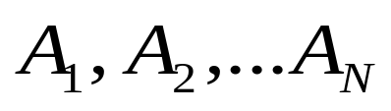
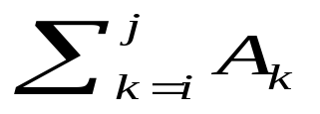
典型实例--最大连续子序列问题
给定(可能是负的)整数序列 ，寻找(并标识) 的值为最大的序列。如果所有的整数都是负的，那么最大连续子序列的和是零。
例如，假设输入是{-2, 11, -4, 13, -5, 2}，那么答案是20，它表示连续子序列包含了第2项到第4项（如粗体字部分）。又如第二个例子，对于输入{1, -3, 4, -2, -1, 6}，答案是7，这个子序列包含最后四项。

Slide 25
解法一 – 穷举法
分别求子序列
[0，0]，[0，1]，。。。，[0，n]
[1，1]，[1，2]，。。。[1，n]
。。。
[n，n]
的和，求出最大值

Slide 26
int maxSubsequenceSum(int a[], int size,
int &start, int &end)
{ int maxSum = 0;
for (int i = 0; i < size; i++ )
for( int j = i; j < size; j++ )
{ int thisSum = 0;
for( int k = i; k <= j; k++ )
thisSum += a[ k ];
if( thisSum > maxSum )
{ maxSum = thisSum;
start = i; end = j;
}
}
return maxSum;
}

Slide 27
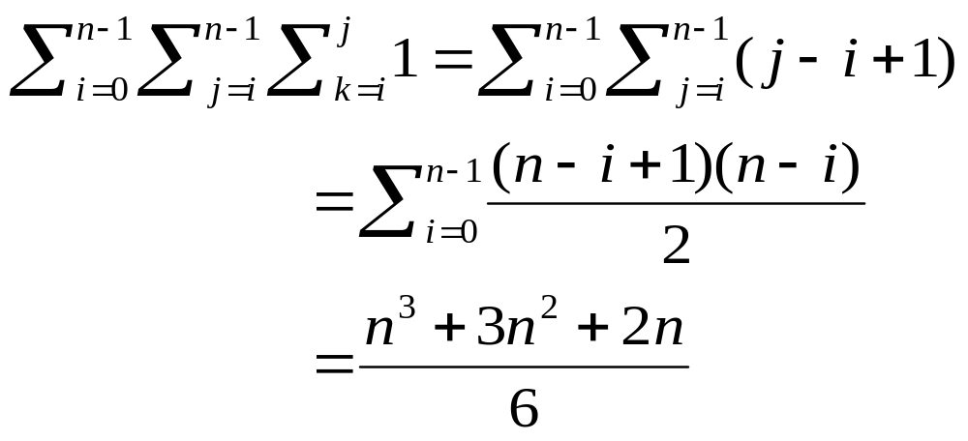
时间复杂度分析
最里层的语句thisSum += a[ k ];在最里层循环中执行j-i+1次。第二个循环的规模是n-i，最外层的循坏规模是n。因此最里层语句执行的次数是

